Slide 1






SISTEMA DE CADASTRO
Notes:
Facilitador: Este conteúdo é destinado para a ilha de Aquisição. Explique que iremos, aprender a cadastrar informações no sistema e a entender os dados que precisamos acompanhar. Esses conhecimentos nos ajudarão a trabalhar de forma mais eficiente e a oferecer um atendimento ainda melhor.

Slide 2


Agora que você já conhece o processo de venda no detalhe, vamos conhecer o Sistema de Cadastro. ​
Nesse módulo você vai aprender utilizar o sistema de venda e se familiarizar com o roteiro e checklist.​
O roteiro não é engessado, ou seja, você pode falar com suas palavras, mas precisa seguir o processo, solicitando os dados e passando todas as informações importantes ao cliente de forma clara.
Sistema de cadastro
Notes:
Facilitado explique: Você vai aprender a usar o sistema de vendas e a se familiarizar com o roteiro e o checklist. O mais importante é seguir o processo, pedindo os dados que precisamos e passando as informações para o cliente de forma clara e fácil de entender.

Slide 3

O Sistema de cadastro de venda vigente é o
Ativação Simplificada.​
Esse sistema permite você passar por todas as etapas de venda seguindo o
ROTEIRO e CHECKLIST.
Ativação simplificada
Notes:
Facilitador: O sistema que utilizamos é o Ativação simplificada. Esse sistema facilita o processo, permitindo que você siga todas as etapas necessárias por meio do ROTEIRO e do CHECKLIST.

Slide 4

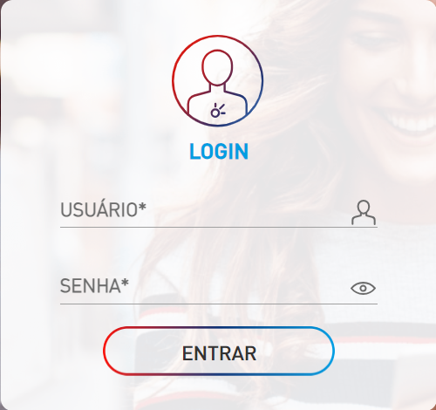
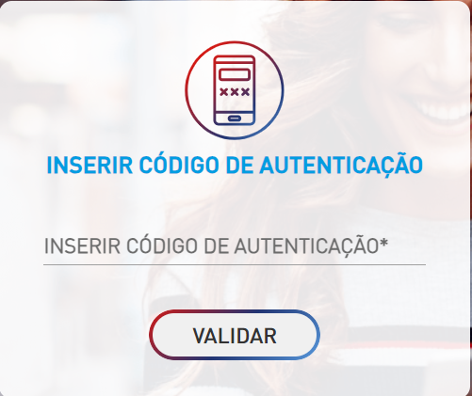
Acesso ao sistema​
Para acessar o sistema é necessário entrar no link https://vendasapp.claro.com.br/SVCv2/login/rede-interna e realizar o LOGIN da seguinte forma:​
Não se preocupe você receberá seu login e a orientação de como cadastrar o código de autenticação.
No campo USUÁRIO, preencha utilizando o login 9.
No campo SENHA preencha com a sua senha de rede.
O próximo passo é necessário incluir o código de autenticação, ele aparecerá no aplicativo ORACLE, no seu aparelho.
TECNOLOGIA
Notes:
Facilitador instruir a turma conforme passo a passo. Para começar, acesse o link que te passei. Depois, faça o login com seu usuário e senha. Assim que entrar, você vai precisar inserir o código de autenticação.

Slide 5


v
A partir deste momento, vamos solicitar os dados e passar as informações do checklist de acordo com cada etapa do Ativação Simplificada.​ Na próxima etapa o colaborador deve alegar se a venda trata-se de uma Aquisição ou Portabilidade.
Início do Cadastro
Checklist
CPF
Sugestão
COM PORTABILIDADE
Para que eu possa iniciar com a portabilidade qual seu CPF?​​
​
Confirme o número...​
SEM PORTABILIDADE
Notes:
Facilitador: Vamos iniciar o cadastro, solicitando os dados e seguindo o checklist do sistema Ativação Simplificada.

Slide 6
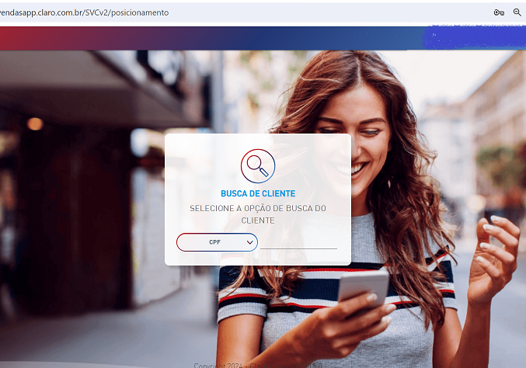
Agora que você já está logado no sistema de venda, veja que no canto direito da tela tem seu nome e a empresa que você representa e, no centro da tela tem a opção busca de cliente.
Na nossa operação está habilitado
somente o CPF.
Início do Cadastro
Notes:
Facilitador: Guie o grupo na exploração do sistema de vendas, as informações que ele terá acesso quando estiver logado no sistema e oriente o grupo sobre a próxima ação, que é realizar a busca pelo CPF do cliente.

Slide 7
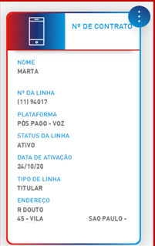
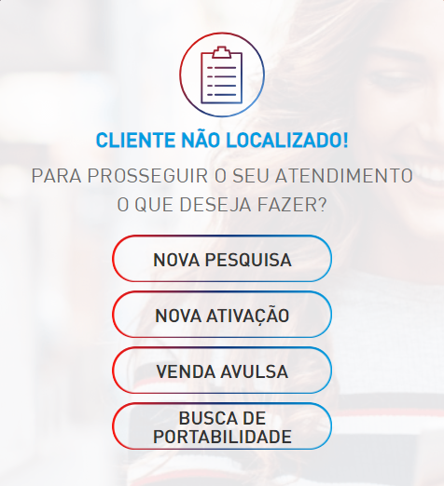
1- Cliente já possui cadastro
Após incluir o CPF no campo busca, pode ocorrer duas situações:
Neste cenário abrirá uma tela com as informações dos produtos que o cliente possui – chamamos de card.
Busca de Cliente
2- Cliente não possui cadastro
Aparecerá uma tela com a informação de cliente não localizado.​
Neste caso é necessário clicar em Nova Ativação.
Notes:
Facilitador: Depois de inserir o CPF, aparecerá uma informação indicando se o cliente já está cadastrado no sistema ou não.Conforme passo a passo

Slide 8
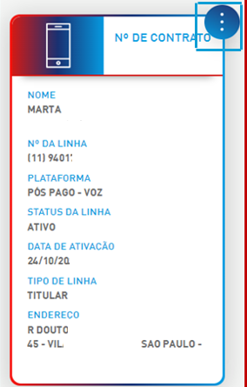
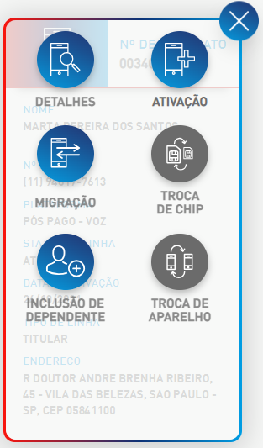
Neste cenário, após a busca do CPF temos um card de já cliente, ou seja, possuem o CPF cadastrado na Claro.
Clicando nos três pontinhos você terá a opção de seguir com a criação de um novo cadastro, seja de uma nova linha
ou portabilidade.
Busca do Cliente
Notes:
Facilitador: Explicar que, após buscar o CPF, aparecerá um card informando se o cliente já está cadastrado e, ao clicar nos três pontinhos, será possível criar um novo cadastro para uma nova linha ou portabilidade.

Slide 9
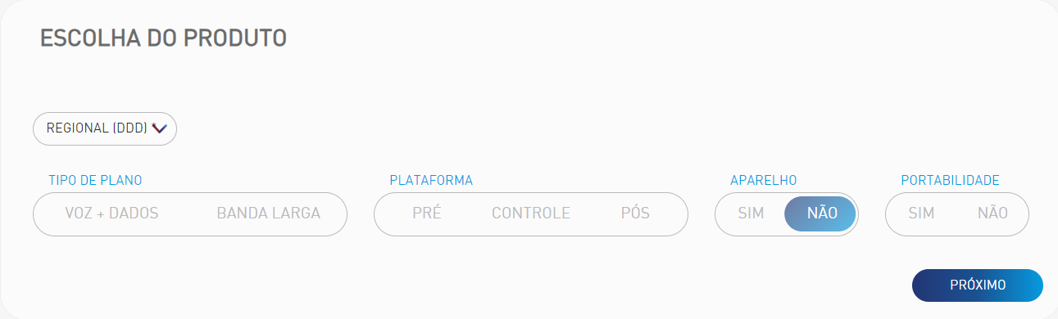
Selecione o campo REGIONAL com o DDD da localidade do cliente;
Escolha do Produto
Selecione o TIPO DE PLANO com a opção VOZ + DADOS;
Nos dois cenários, cliente novo e cliente com cadastro, a próxima fase será incluir as informações ao lado:
Em PLATAFORMA, selecione a opção CONTROLE ou PÓS, de acordo com a sua negociação com cliente;
Sempre preencha o campo APARELHO com a opção NÃO, pois não vendemos aparelhos;
Selecione com SIM ou NÃO no campo PORTABILIDADE, de acordo com a negociação com cliente.
Notes:
Facilitador: Vamos cadastrar os dados juntos. Comecem inserindo:

Slide 10
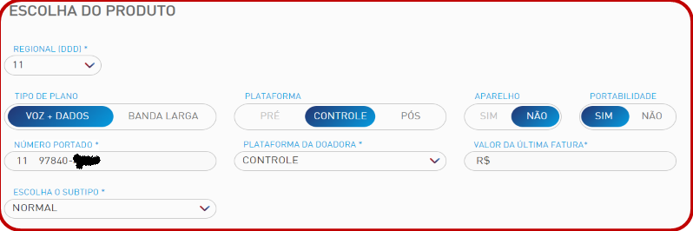
Escolha do Produto
O número que será portado;
Tipo de plano que o cliente tem com a operadora atual (PRÉ, CONTROLE ou PÓS);
O cenário ao lado é referente uma PORTABILIDADE. Nessa etapa, além dos dados iniciais ao selecionar sim em portabilidade habilitará os seguintes campos:
Campo VALOR DA ÚLTIMA FATURA (se selecionado controle ou pós);
No campo SUBTIPO sempre selecione como NORMAL. Em seguida clique no botão PRÓXIMO.
Notes:
Facilitador: Vamos seguir o passo a passo para a portabilidade; ao selecionar "sim", campos adicionais serão habilitados, e é fundamental que todas as informações solicitadas sejam preenchidas para garantir um cadastro correto.

Slide 11
v
Número e DDD a ser portado
Venda com portabilidade
Está cadastrado em seu CPF?
Nesta etapa precisamos passar todas as informações da portabilidade, assim como vimos anteriormente. ​
A linha precisa estar Ativa
Checklist
Prazo para concluir
a Portabilidade
Número e DDD a ser portado
Notes:
Facilitador: Nesta etapa, é fundamental realizar o checklist. Ele é super importante porque nos ajuda a garantir que todas as informações necessárias estão corretas. A seguir vamos ver um exemplo de abordagem.

Slide 12

v
Sugestão
O número a ser portado é esse mesmo que estamos falando? DDD XX, número XXXXXXXXX, está cadastrado em seu CPF? Para que a portabilidade ocorra essa linha precisar estar ativa, tudo bem? A portabilidade ocorrerá em até 3 dias úteis após a entrega do seu chip​
Você vai receber alguns SMS's de acompanhamento, e para que a portabilidade seja concluída o Sr. receberá um SMS de confirmação da portabilidade que virá no número 7678. Assim que você receber responda com o Sim, pois é valido somente por 24 horas, sem essa confirmação o Sr. não receberá o seu chip e não ocorrerá a portabilidade, mas não se preocupe pois irei acompanhar o recebimento do SMS com você em linha.
Notes:
Facilitador: Aqui está um exemplo de como vocês podem fazer o checklist. Verbalize a sugestão para a turma.

Slide 13
v
Venda sem portabilidade
Nessa etapa você precisa selecionar o DDD do número e o tipo de plano (Controle ou Pós).
DDD
Checklist
Tipo de plano
Notes:
Facilitador: Quando a venda for sem portabilidade, vocês deverão seguir estas etapas. A seguir vamos ver um exemplo de abordagem.

Slide 14

v
Sugestão
Sr. Informa o DDD para esse número?
O DDD deve pertencer ao estado do endereço cadastrado.
Ex; cadastrar endereço do RJ e enviar o chip com DDD de SP, não pode! O sistema não permite.
Notes:
Facilitador: Aqui está um exemplo de como vocês podem fazer o checklist. Verbalize a sugestão para a turma.

Slide 15

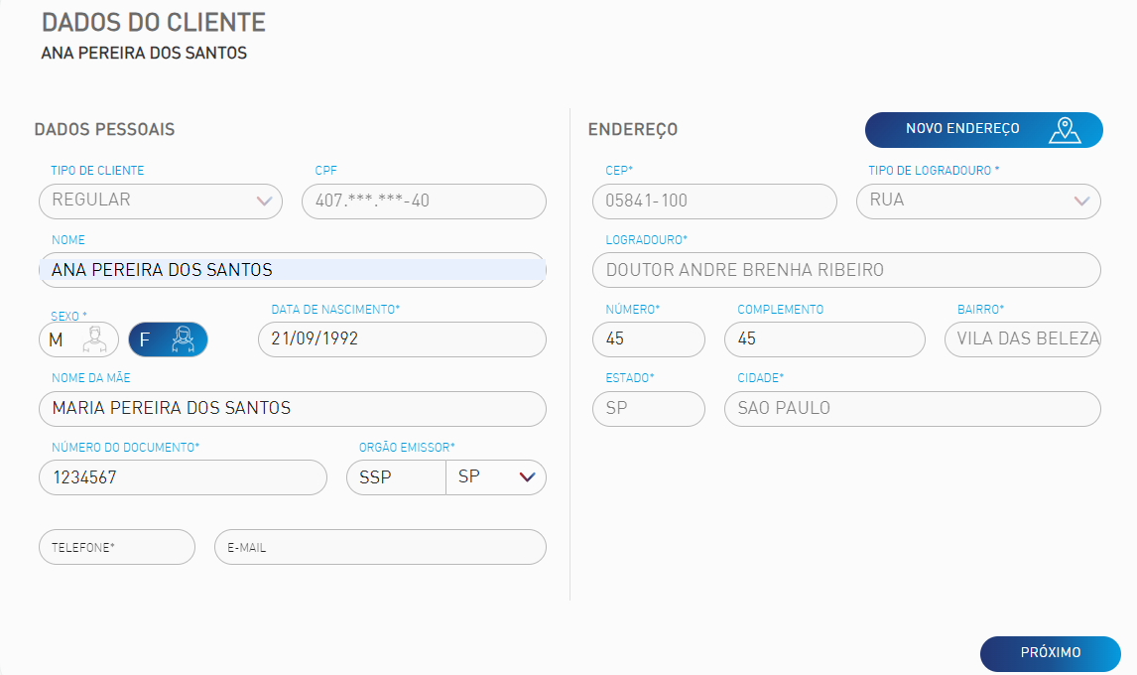

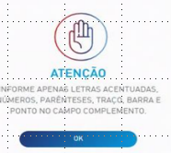
Dados do cliente
No caso de clientes cadastrados no sistema, a maioria dos campos estará preenchido automaticamente, porém, é necessário SOLICITAR todos os dados, e preenche-los corretamente.
Você não poderá adicionar informações com pontos, vírgulas, parênteses e acentos. Caso isso aconteça , o sistema apresentará uma mensagem de ATENÇÃO, sendo necessário voltar, e ajustar
o campo.
Notes:
Facilitador, explique aos participantes que, para clientes já cadastrados no sistema, a maioria dos campos será preenchida automaticamente. No entanto, é importante solicitar todos os dados e cadastrá-los de acordo com os critérios do sistema. Isso garante que as informações sejam precisas e que o processo ocorra sem contratempos.

Slide 16
v
Nome completo
Dados Pessoais
Data de nascimento
Sugestão
Nome da mãe
Seu nome completo é (cliente verbaliza), sua data de nascimento (cliente verbaliza), nome da sua mãe (cliente verbaliza), RG (cliente verbaliza), o número que estamos falando é (cliente verbaliza), seu e-mail?
Checklist
RG
Número de telefone
E-mail
Notes:
Facilitador, você pode orientar a turma da seguinte forma: verbalize a sugestão de abordagem para eles.

Slide 17
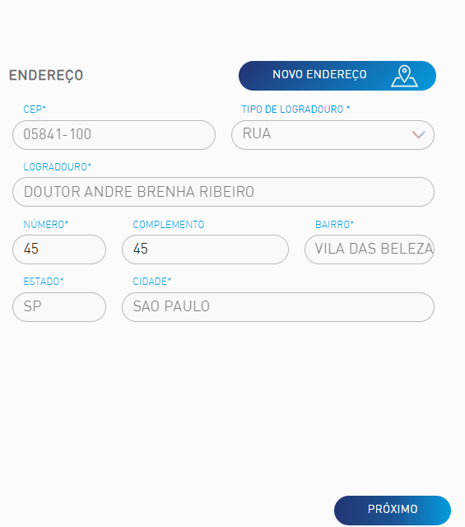
Dados do Endereço
Essa etapa é muito importante, e precisa de muita atenção. Pois o cliente só irá receber o CHIP se
estiver correto.
Caso o cliente informe um endereço diferente do que está preenchido no sistema, clique no botão NOVO ENDEREÇO, e preencha corretamente, iniciando pelo CEP, o próprio sistema realiza a busca.
Após solicitar e preencher os dados, entre no link da lading page para consultar o prazo de entrega (https://ccp.centraldefretes.com/).
Você poderá avançar normalmente para a próxima etapa, clicando no botão PRÓXIMO.
Notes:
Facilitador: Caso o cliente informe um endereço diferente do que está registrado no sistema, explique o processo para atualiza-lo no próximo slide.

Slide 18
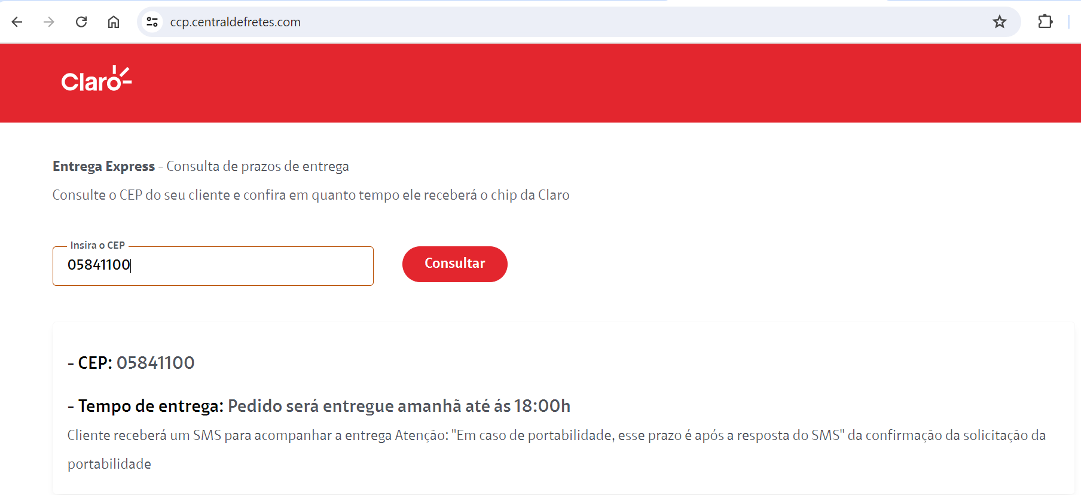
CEP
Dados do Endereço
Checklist
Endereço Completo (Logradouro, número, complemento, bairro,
Estado e Cidade).
Sugestão
Qual o CEP da sua residência? Seu endereço é na rua XXXXX na cidade e bairro, está correto? Qual o número? Tem complemento?
Seu chip chegará no endereço informado no prazo de XXX (verificar
na LP o prazo), e a entrega será feita por XXX (Motoboy ou Correios conforme o prazo de entrega na LP), para receber é necessário que tenha uma pessoa maior de 18 anos portando um documento com foto. O senhor receberá SMS de acompanhamento em caso de ausência haverá nova tentativa de entrega. Fique atento as mensagens para receber o seu chip o quanto antes.
Vendas com portabilidade acrescentar...
O chip só será direcionado para entrega após sua resposta ao SMS de portabilidade, portanto assim que receber, responda com SIM, para receber o quanto antes.
Prazo de entrega
Notes:
Facilitador, você pode orientar a turma da seguinte forma: verbalize a sugestão de abordagem para eles e após reliazar todo o processo, avançar para a próxima etapa.

Slide 19

Dados do Endereço
Após todas as confirmações de endereço é necessário clicar no botão PRÓXIMO para o sistema realizar a análise de crédito do cliente... E terá
03 possibilidades
APROVADO
CONTROLE ANTECIPADO
REPROVADO
Notes:
Facilitador: Após realizar todo o processo de cadastro, o sistema irá realizar a análise de crédito. Informe as três possibilidades: aprovado, controle antecipado e reprovado. A seguir, vamos entender melhor cada uma delas.

Slide 20
v
Valor do Plano
APROVADO
Bônus
Se análise de credito for aprovada, o sistema te levará para o próximo passo que é realizada a checagem de crédito e o plano disponível. Como você já fez a oferta lá no início do contato, selecione e informe as características e vantagens do plano.​
Código 021
Checklist
Benefícios
Fidelidade/ Multa/ Reajuste
Prazo de entrega
Notes:
Facilitador: Se a proposta foi aprovada realizar o check list. A seguir vamos ver um exemplo de abordagem.

Slide 21
v
Sugestão
O valor do plano é de R$ $$ com XX GB, sendo XX de franquia e XX de bônus exclusivo para uso (mencione as redes sociais disponíveis no plano escolhido), com ligações ilimitadas para qualquer operadora do Brasil utilizando o código 21, e ainda terá WhatsApp ilimitado. O bônus exclusivo e o uso do WhatsApp estarão disponíveis enquanto durar sua
franquia principal.
Esse plano tem fidelidade de 12 meses, com reajuste anual, em caso de cancelamento terá multa no valor de R$120,00 mas, não se preocupe, esse valor é proporcional aos meses faltantes.
Caso seja realizada venda de mais de uma linha informar a
quantidade de faturas que o cliente irá receber, valor apartado
de cada fatura e valor total que o cliente irá pagar.
Notes:
Facilitador: Verbalize com a turma o exemplo de check list que ele pode seguir.

Slide 22
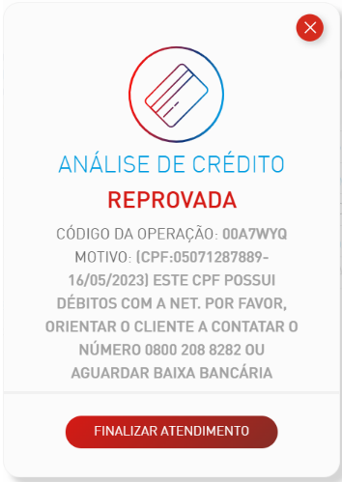
REPROVADO
Se análise de crédito for Reprovada, o sistema não vai permitir ir para o próximo passo, e aparecerá uma mensagem notificando o motivo
da reprova.
Notes:
Facilitador: Se a proposta foi reprovada, o sistema irá notificar o motivo. A seguir vamos ver um exemplo de abordagem.

Slide 23
v
Sugestão
Sr. por enquanto não foi aprovado, pois consta um débito com a CLARO, para regularizar ligue no
0800 208 8282.
Notes:
Facilitador: Verbalize com a turma o exemplo.

Slide 24
v
CONTROLE ANTECIPADO
Valor do Plano
Bônus
Se análise de crédito for PARCIAL, o sistema permitirá o cadastro na opção Controle Antecipado, ou seja haverá uma diferença na data de pagamento. Clique na opção Controle Antecipado para seguir com a venda.
​
Código 021
Checklist
Benefícios
Fidelidade/ Multa/ Reajuste
Notes:
Facilitador: O termo "controle antecipado" se refere a uma situação em que a análise de crédito resulta em uma aprovação parcial para o cliente. Isso significa que, embora o cliente possa prosseguir com o cadastro, haverá algumas condições diferentes em relação ao pagamento, como a alteração na data de vencimento das parcelas. Para continuar com a venda, você deve clicar na opção "Controle Antecipado" e seguir com as confirmações necessárias. Exemplo a seguir.

Slide 25
v
Sugestão
O valor do plano é de R$ $$ com XX GB, sendo XX de franquia e XX de bônus exclusivo para uso (mencione as redes sociais disponíveis no plano escolhido), com ligações ilimitadas para qualquer operadora do Brasil utilizando o código 21, e ainda terá WhatsApp ilimitado. O bônus exclusivo e o uso do WhatsApp estarão disponíveis enquanto durar sua
franquia principal.
Esse plano tem fidelidade de 12 meses, com reajuste anual, em caso de cancelamento terá multa no valor de R$120,00 mas, não se preocupe, esse valor é proporcional aos
meses faltantes.
Caso seja realizada venda de mais de uma linha informar a quantidade de faturas que o cliente irá receber, valor apartado de cada fatura e valor total que o cliente irá pagar.
Notes:
Facilitador: Verbalize com a turma o exemplo de check list que ele pode seguir.

Slide 26
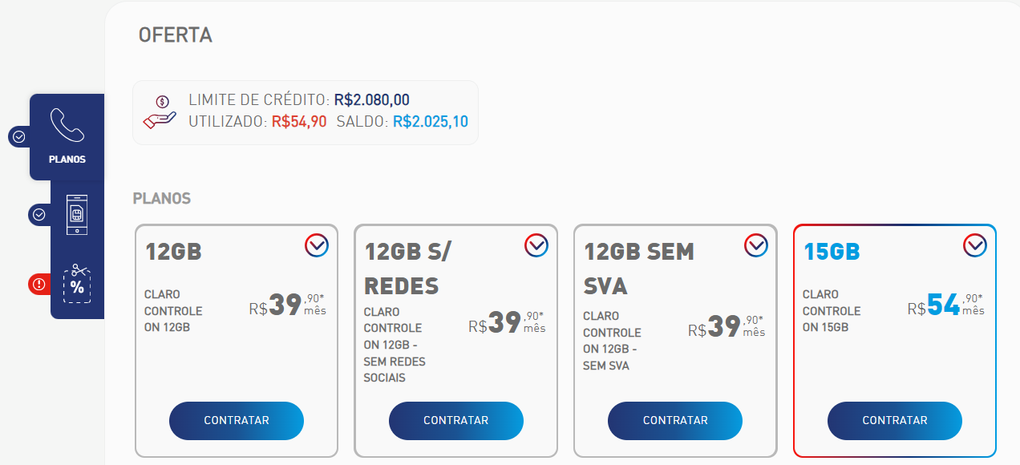

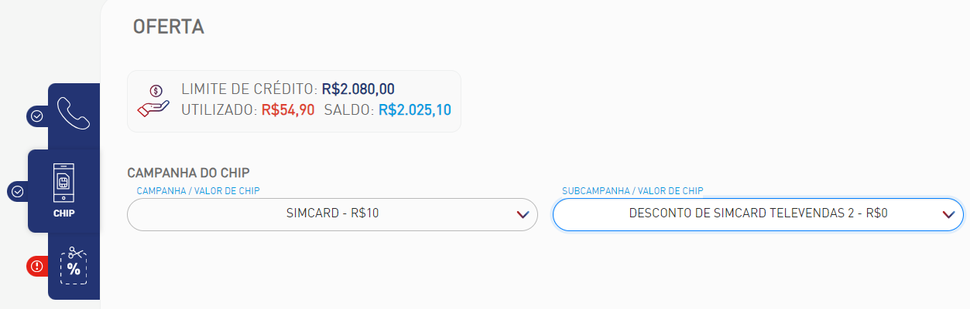
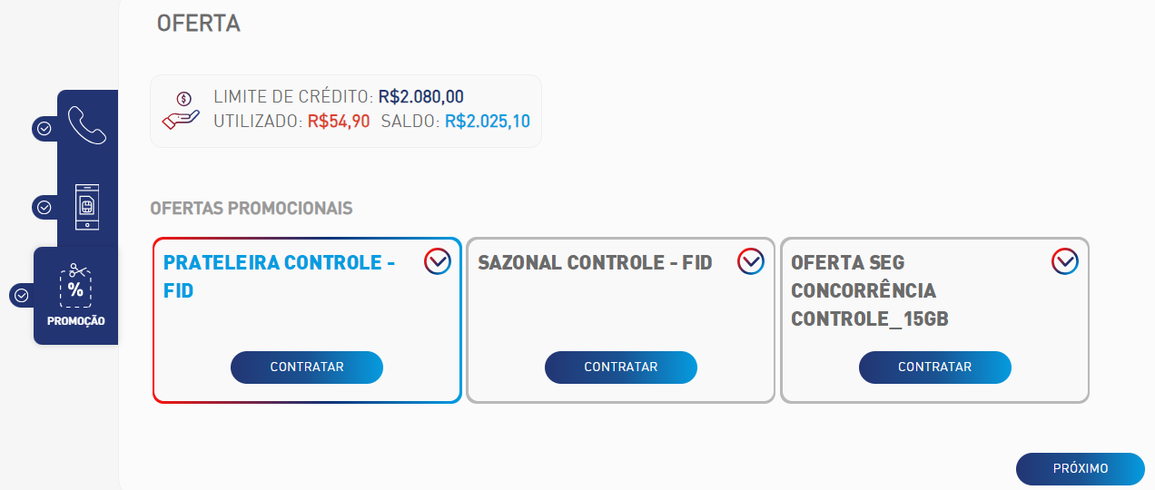
Oferta
Nessa tela você vai cadastrar a oferta negociada com cliente.
Primeira etapa selecione o PLANO, acordado com cliente;
Segunda etapa selecione CAMPANHA DO CHIP, para não ter cobrança do CHIP;
Terceira etapa selecione OFERTA PROMOCIONAL, de acordo com o plano vigente;
Sobre as ofertas, elas serão apresentadas de acordo com a opção escolhida na etapa ESCOLHA DO PLANO.
Notes:
Facilitador: Agora é hora de cadastrar a oferta negociada com o cliente, seguindo o passo a passo.

Slide 27
v
Sugestão
O valor do plano é de R$ $$ com XX GB, sendo XX de franquia e XX de bônus exclusivo para uso (mencione as redes sociais disponíveis no plano escolhido), com ligações ilimitadas para qualquer operadora do Brasil utilizando o código 21, e WhatsApp ilimitado dentro da franquia. O bônus exclusivo e o uso do WhatsApp estarão disponíveis enquanto durar sua franquia principal, mas não se preocupe caso sua franquia acabe você poderá contratar pacotes adicionais através do App Minha Claro móvel e voltar a utilizar os benefícios.
Esse plano tem fidelidade de 12 meses, com reajuste anual, em caso de cancelamento terá multa no valor de R$120,00 mas, não se preocupe, esse valor é proporcional aos meses faltantes.
Aproveite esse momento para informar sobre o plano!
Caso seja realizada venda de mais de uma linha informar a quantidade de faturas que o cliente irá receber, valor apartado de cada fatura e valor total que o cliente irá pagar​
Notes:
Facilitador: Verbalize o exemplo de check list que a turma pode seguir.

Slide 28
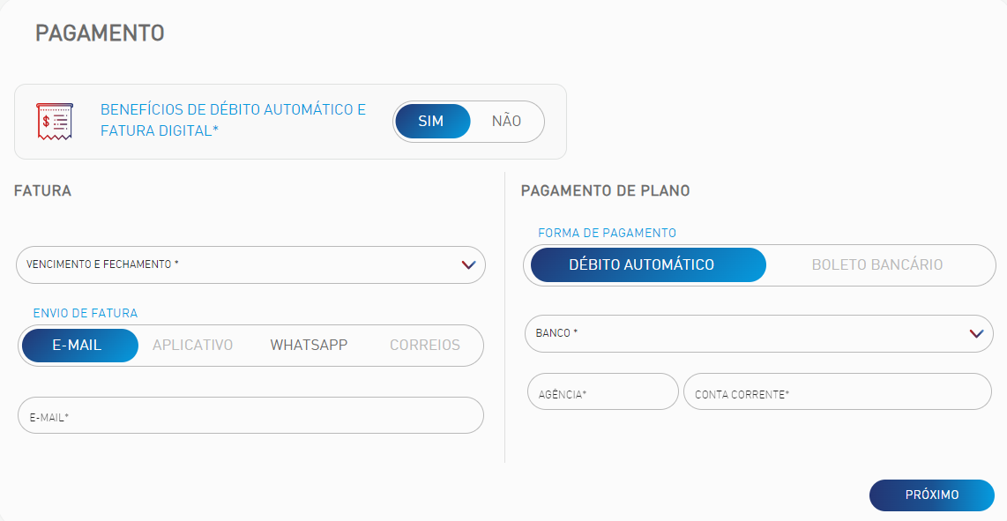
Pagamento
O Campo pagamento virá preenchido automaticamente com SIM no Débito automático e Fatura digital. Isso acontece pois está atrelado aos benefícios, ou seja, retirando o débito automático, o cliente perderá o desconto realizado durante o processo.
Notes:
Facilitador: Nesta etapa explica como cadastrar o Débito Automático e Fatura Digital. Exemplo a seguir do check list.

Slide 29
v
Sugestão
Ativação: O Chip terá um número provisório, assim que chegar será ativado e liberado o primeiro crédito da sua franquia em até 24 horas;
Data de vencimento: Qual a melhor data para vencimento? A fatura pode ser por WhatsApp? Seus benefícios são renovados 24hs após o fechamento da sua fatura que ocorrerá dia XX de todo mês.
Serviços Digitais: A Claro está disponibilizando dois serviços digitais para você utilizar, o Claro banca e o Skeelo que são revistas e livros digitais, eles virão discriminados em sua fatura, mas não tem cobrança adicional.
Forma de Pagamento: O pagamento será em débito automático, qual o banco, agência, está em seu nome? Lembre-se que alguns bancos solicitam o aceite do débito automático (Para os bancos CAIXA ECONÔMICA FEDERAL e BANCO DO BRASIL necessário AUTORIZAR O DÉBITO em até 48 horas úteis contando do dia seguinte a compra).
Aproveite esse momento para falar sobre Ativação da Linha, faturamento e serviços digitais.
Notes:
Facilitador: Verbalize o exemplo de check list que a turma pode seguir.

Slide 30

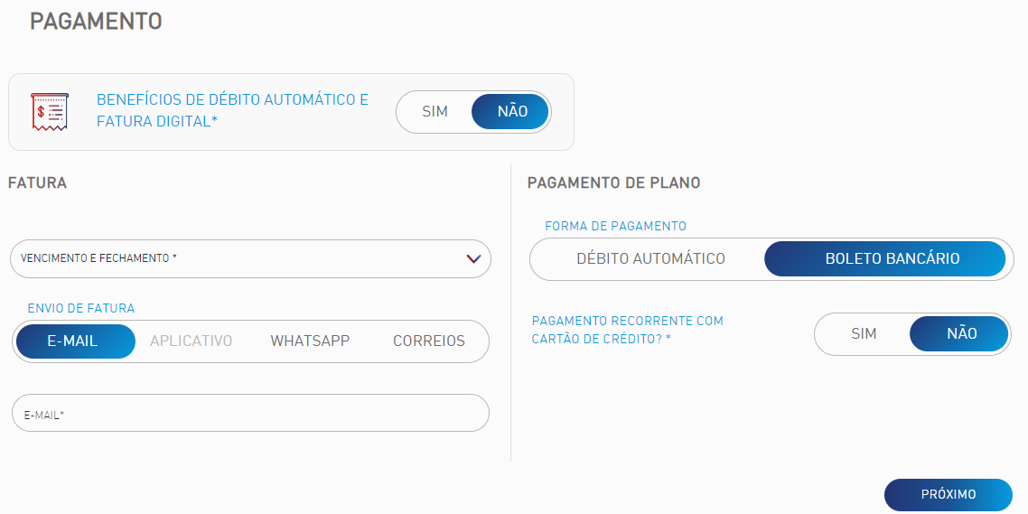
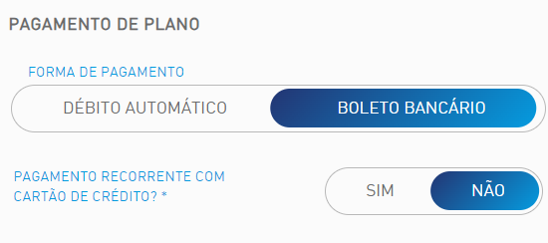
Pagamento
Retirando o débito automático, a opção Boleto Bancário será liberada.
Antes de avançar preencha sempre como NÃO o campo pagamento recorrente com cartão de crédito.
Clique em PRÓXIMO para ir para próxima tela...
Notes:
Facilitador: Se o cliente decidir desativar o débito automático, ele poderá perder o desconto que foi oferecido. Por isso, é fundamental ressaltar a importância de manter essa opção para garantir todos os benefícios. Vale lembrar que, ao retirar o débito automático, a opção de Boleto Bancário ficará disponível. Seguir o passo a passo de cadastro no sistema.

Slide 31
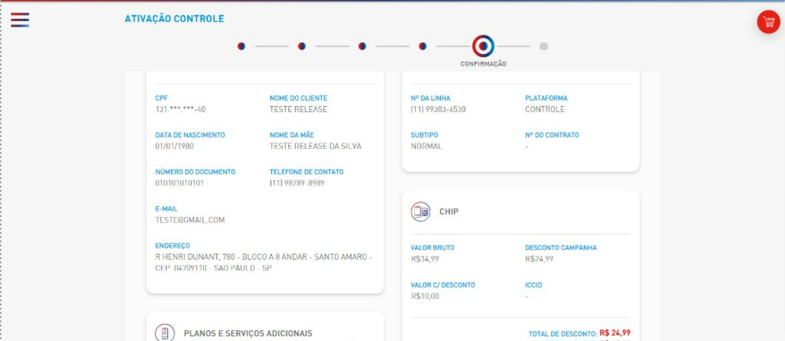
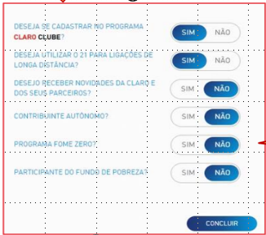
Confirmação
Nesta etapa verifique se os dados foram cadastrados corretamente, como PORTABILIDADE, DADOS PESSOAIS, DADOS do ENDEREÇO, OFERTA e FORMA DE PAGAMENTO.
Ao final da tela você deverá selecionar com SIM ou NÃO. Siga sempre o modelo ao lado (Imagem 2 ).
Notes:
Facilitador: Antes de finalizar, confirme se todos os dados estão corretos e devidamente preenchidos, conforme o exemplo. Se encontrar alguma divergência, faça a correção necessária.

Slide 32
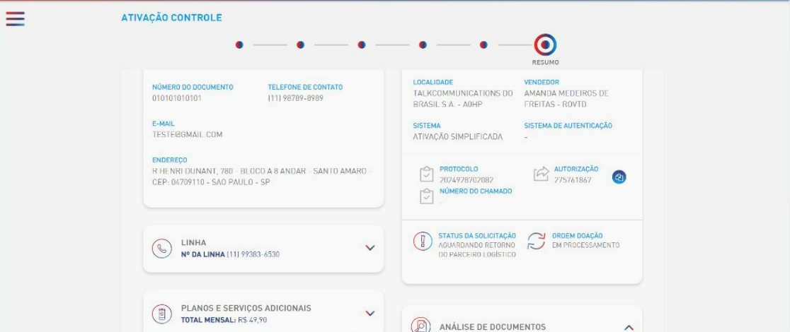
Resumo
Essa tela é parecida com a etapa de confirmação. Ambas apresentam as mesmas informações sobre a venda. A diferença é que na tela confirmação, os dados ainda podem ser alterados, já em RESUMO, não, pois o contrato já foi gerado.
Após conferir as informações, clique
em finalizar.
Notes:
Facilitador: Para finalizar será apresentado um resumo com todas as informações da venda. Nessa etapa não é possivel atualizar os dados porque o contrato já foi gerado.

Slide 33
v
Sugestão
Aproveite esse momento para solicitar o aceite, informar sobre cobertura, privacidade e pacote de dados.
Não esqueça de informar o PROTOCOLO!
O Sr. ficou com alguma dúvida? Confirma a aquisição do plano com portabilidade? O protocolo é o XXXXX (informar o nome do protocolo) verifique se recebeu o SMS de confirmação da Portabilidade do número 7678 e responda com Sim, não se esqueça de baixar o app Minha Claro móvel para que você tenha todas as informações do seu plano, área de cobertura, aceites de privacidade e também poderá contratar pacote de dados caso sua
franquia acabe.
Notes:
Facilitador: Verbalize o exemplo de check list que a turma pode seguir.

Slide 34

Vamos simular?
https://demo.micropower.com.br/PARAMETRIZADO/ENTREGA/ClaroBrasil_EBS/EBS038E-01_Fabrica/005_2024/v5/LINK/index.html
Notes:
Facilitador: Hora de praticar o que aprendemos sobre o cadastro no sistema. Solicite que a turma acesse o link.

Slide 35
Os seus estudos não acabam aqui!
Vamos seguir para a próxima etapa?
Notes:
Facilitador: Finalização do conteúdo de Sistema de cadastro. Questione a turma se possui dúvidas.

